Slide 1
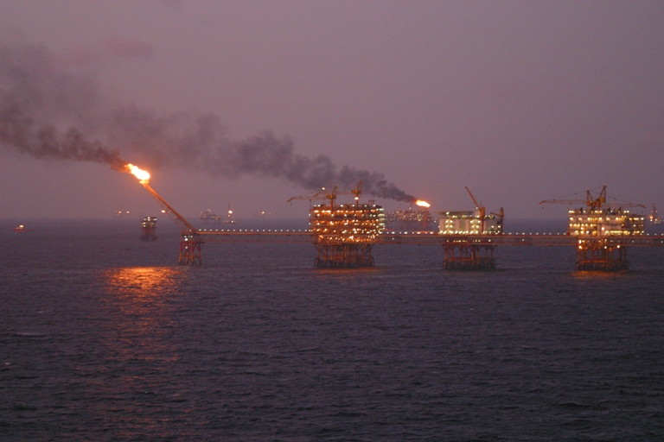
Alternativní paliva pro dopravu
Aneb paliva budoucnosti
Autor: Jan Habětínek
Gymnázium Cheb
Nerudova 7
350 02 Cheb
Garant: Ing. Jan Hadrava

Slide 2
ÚVOD
vysoká spotřeba ropy vede ke ztenčování celosvětových zásob → vychází ze širokého uplatnění ropných produktů
Doprava | 95% dopravních prostředků využívá k pohonu ropné produkty (benzín, nafta,…)
Léky | Kyselina acetylsalicylová, která je produktem petrochemikálií, je součástí většiny léků proti bolesti (Aspirin,…)
Plasty | Veškerá výroba je závislá na ropných produktech
Potraviny | Díky průmyslovým hnojivům se na téměř 95% celosvětové produkce potravin podílí ropné produkty (za každou kalorií běžné potraviny se dnes ukrývá až 10 kalorií ropy)
hledání alternativních paliv dopravě → snížení enviromentalních dopadů na ropné produkty, důraz kladen i na potlačení rizik v ochraně ovzduší

Slide 3
Alternativní paliva
Vodík
LNG
CNG
LPG

Slide 4
Vodík
Perspektivní palivo nejen v dopravě
V přírodě se nevyskytuje, je třeba vyrobit
Ideální je výroba vodíku z obnovitelných zdrojů energie (slunce, vítr, voda)
Již Jules Verne ve svém románu Tajuplný ostrov předpověděl využití vodíku jako paliva
Je nejčistším druhem paliva, hlavním produktem jeho užívání je voda

Slide 5
Vodík jako palivo
Dvě varianty
Jako palivo ve spalovacích zážehových motorech
Jako surovina pro elektrochemickou oxidaci
v palivových článcích
Výhody | Nevýhody
Produktem spalování je voda => tato reakce vodík „recykluje“ | Energeticky náročná výroba, skladování a doprava
Vodíkové články mají vyšší účinnost než běžné motory s vnitřním spalováním | Energetická efektivita vodíku je okolo 60% (u fosilních paliv je zhruba 80%)

Slide 6
Výroba vodíku
Parní reformování/autotermní štěpení zemního plynu - nejrozšířenější, nejlevnější, při výrobním procesu vznikají nežádoucí složky (CO, CO₂, NO, NH₃), separace vodíku
Parciální oxidace těžkých ropných frakcí - poměrně rozšířená, vyšší investice, produkce CO, CO₂, CH₄ a sirné sloučeniny
Zplyňování uhlí – analogie parciální oxidace, čištění vodíku od CO a CO₂ včetně sirných látek
Elektrolýza vody - vysoká energetická náročnost, přímá výroba vodíku a kyslíku jako vedlejšího produktu, nulové emise.
Zplynění biomasy - využívá se mikroorganismů k rozkladu biomasy, velice perspektivní (nevzniká oxid uhličitý ani jiné nežádoucí látky), problémová je reakce vodíku s kyslíkem (dochází k inhibici vodíku).

Slide 7
Porovnání jednotlivých výrobních procesů
Surovina pro výrobu vodíku | Emise CO2 % (vůči benzínu)
Uhlí | 52
Zemní plyn | -25
Biomasa | -75
Elektrolýza vody | -82
*Relativní porovnání emisí GHG pro spalovací motor používající jako pohonnou
hmotu vodík vyrobený různým způsobem, vztaženo na emise GHG při použití benzinu (100 %)
Z tabulky jasně vyplývá, jak moc záleží na zvolené metodě. Musíme však vzít v úvahu také energetickou náročnost a cenu. Elektrolýza vody za použití obnovitelných zdrojů energie vykazuje nejnižší emise

Slide 8
Vodíkové spalovací motory
Vysoká rychlost hoření vodíku
Má vysokou výhřevnost na kg paliva
Už dnes BMW používá vodíkové spalovací motory a prosazuje „vodíkovou budoucnost“
V principu se neliší od běžných zážehových motorů
Největší pozitivum představuje odpadní látka hoření: čistá voda
Problematika skladování a tankování

Slide 9
Vodíkové články
Palivo - plynný vodík + oxidační činidlo (vzdušný nebo čistý kyslík)
Princip: Na vstupu je vodík a oxidační činidlo, chemické reakce jsou inverzní k elektrolytickým - spojují se atomy vodíku a kyslíku do molekul vody. Produktem je elektrická energie, která pohání elektromotor, jenž pohání samotné vozidlo. Jedná se katalytický proces → vysoká čistota vodíku, absence CO a sirných složek ve vodíku
Celková efektivita tohoto systému může být vyšší než 80%

Slide 10
Typy vodíkových článků
Jednotlivé články se liší provozní teplotou a maximálním výkonem. Základní princip jejich provozu se zásadně neodlišuje. Rozdíly jsou v použitém prostředí k přenosu náboje
 | MCFC | PAFC | PEMFC | SOFC
Vodivé prostředí | Tavenina uhličitanů | Kyselina fosforečná | Alkalický roztok | Tuhý oxid
Účinnost | ≤ 50 % | 40 % | 35 – 45 % | ≤ 50 %
Maximální výkon | 1 MW | 200 kW | 250 kW | 2 MW
Provozní teplota | 650 °C | 220 °C | 80 °C | 1000 °C

Slide 11
Porovnání emisí skleníkových plynů

Slide 12
Výhody využití vodíku v dopravě
Letecké - menší hluk, menší údržba, delší životnost motoru, vyšší hustota energie na kg paliva
Automobilové - nižší energie potřebná k zapálení směsi vodíku se vzduchem, možnost spalování i velmi chudých směsí, vysoká rychlost hoření směsi, nulové emise permanentních plynů

Slide 13
Vodík- závěr
Vodík je vhodným kandidátem určeným v dopravě jako alternativním zdrojem paliva. Fyzikálně-chemické vlastnosti vodíku předurčují jeho rozšiřující se užívání. Současná cena výroby vodíku a vysoké nároky na jeho uskladňování prozatím omezují jeho komerční zapojení v dopravě
Pozitivní důsledky - řádové snížení produkce emisí a spotřeby ropy, jedná se obnovitelnou formu energie.

Slide 14
Zemní plyn
Zásoby zemního plynu vydrží minimálně dalších 200 let
Zemní plyn má mnohem užší využití než ropa
Měřítkem kvality je methan - vysokou kvalitu plynu značí obsah methanu nad 90%, další příměsi zhoršují jeho výhřevnost
Jako palivo v dopravě se používá ve dvou základních formách – LNG (zkapalněný zemní plyn) a CNG (stlačený zemní plyn)

Slide 15
CNG technologie - Graficky

Slide 16
CNG technologie
Zemní plyn je uskladňován za vysokého tlaku
Doplňování paliva probíhá přes vysokotlaký ventil
Snadná přestavba běžného spalovacího motoru
Kombinace CNG a benzínu

Slide 17
LNG technologie
Zemní plyn se uchovává za snížené teploty a atmosférického tlaku
Nádrž je dvojvrstvá, s izolační mezivrstvou
Doplňování paliva probíhá přes klasický ventil
Mimo skladování a doplňování paliva je technologie LNG obdobná technologii CNG
600x menší objem než u CNG

Slide 18
Porovnání LNG a CNG
LNG | CNG
Větší dojezd vozidla | Energetická náročnost přípravy je více jak dvakrát menší
Menší objem a hmotnost nádrže pro uskladnění stejného množství plynu | Menší nebezpečí úniku methanu (neodpařuje se vlivem tepla)
Vysoce čisté palivo | Menší počáteční investice
Kratší doba plnění nádrže | Bezpečnější tankování
Rozvoz zatěžuje silniční dopravu a zvyšuje provozní náklady | Využívá k dopravě klasické plynové potrubí

Slide 19
Zemní plyn - závěr
LNG kvůli vysoké ceně jde především o alternativní možnost k mezikontinentální přepravě zemního plynu
CNG někteří výrobci automobilů již dnes využívají jako doplňkové palivo
Do budoucna se počítá s růstem poptávky po zemním plynu vzhledem k rostoucím cenám ropy
Nejedná se o obnovitelný zdroj energie

Slide 20
LPG
Zkapalněný ropný plyn
Jde získat dvěma způsoby- ze zemního plynu (zhruba 60%) a z ropných rafinérií
Od CNG a LNG se liší především složením. Je to směs propanu a butanu
Bezbarvá, extrémně hořlavá, výbušná a zapáchající palivová směs

Slide 21
Využití LPG v dopravě
Lze použít v obou možnostech spalovacích motorů
Při použití katalyzátorů je LPG šetrnější k životnímu prostředí než nafta či benzín

Slide 22
Porovnání LPG, benzínu a nafty
LPG | Benzín | Nafta
 | -75% CO | -60% CO
 | -40% NOx | -90% NOx
 | -87% Ozonu | −70 % Ozonu
 | -85% uhlovodíků | −90 % prachových částic

Slide 23
LPG - závěr
Poptávka po LPG stále roste
V současnosti jde o nejrozšířenější alternativní palivo, díky příznivé ceně, snadné výrobě a nízkou investicí k přestavbě vozidla
Nejedná se o obnovitelný zdroj energie

Slide 24
Zdroje
www.national-geographic.cz
www.hytep.cz
PETROL magazín 4/2008
Permitting Stationary Fuel Cell Installations: US department of energy
Technicko – ekonomická analýza vhodných alternativních paliv v dopravě- Prof. Ing. Gustav Šebor, CSc., Doc. Ing. Milan Pospíšil, CSc., Ing. Jan Žákovec (Vysoká škola chemicko – technologická v Praze)
Využití LPG v České republice - Daniela Římanová a Ondřej Prokeš
Motorové palivo zkapalněný zemní plyn - Josef Laurin (Technická univerzita v Liberci)

Slide 25
Prohlášení
Prohlašuji, že práce je mým původním autorským dílem s využitím výše uvedených zdrojů
Jan Habětínek, student 3. ročníku Gymnázia Cheb

